Slide 1
bakterie

Slide 2
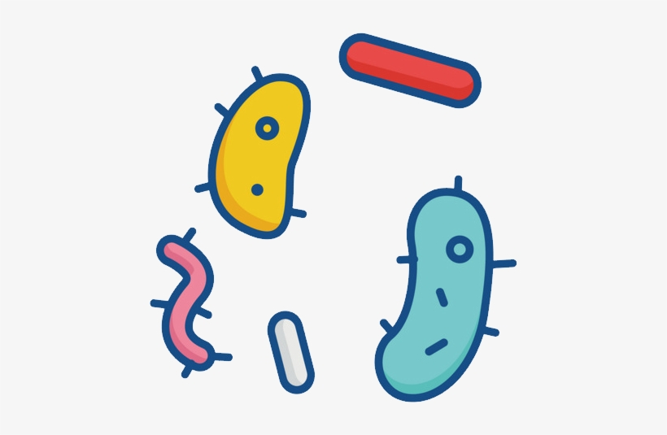
Bakterie – nejstarší obyvatelé země
jednobuněčné organismy
jsou asi 1000× menší než rostlinné a živočišné buňky
vyskytují se téměř všude → v půdě, ve vodě, ve vzduchu
najdeme je v pouštních oblastech i ve velehorách
žijí též na povrchu i uvnitř těl celé řady organismů

Slide 3
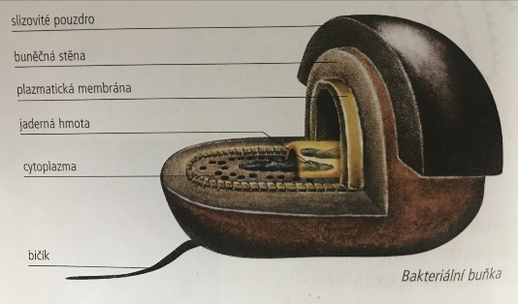
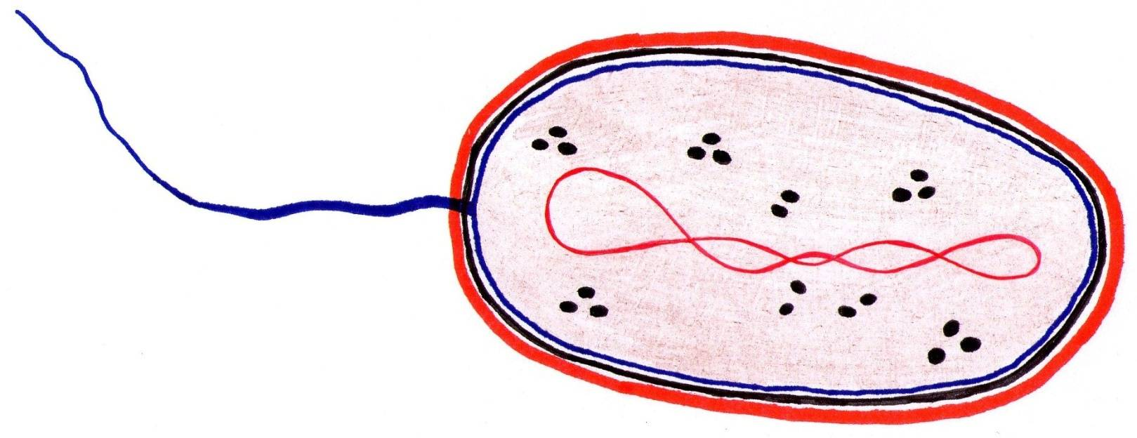
Stavba bakterie
SLIZOVITÉ POUZDRO
jaderná hmota není oddělena od cytoplazmy jaderným obalem
na povrchu se nachází plazmatická membrána a buněčná stěna
některé bakterie mají ještě ochranné slizovité pouzdro a mnohé mají bičík, který slouží k pohybu
BIČÍK
JADERNÁ HMOTA
PLAZMATICKÁ
MEMBRÁNA
CYTOPLAZMA
BUNĚČNÁ
STĚNA

Slide 4
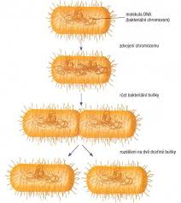
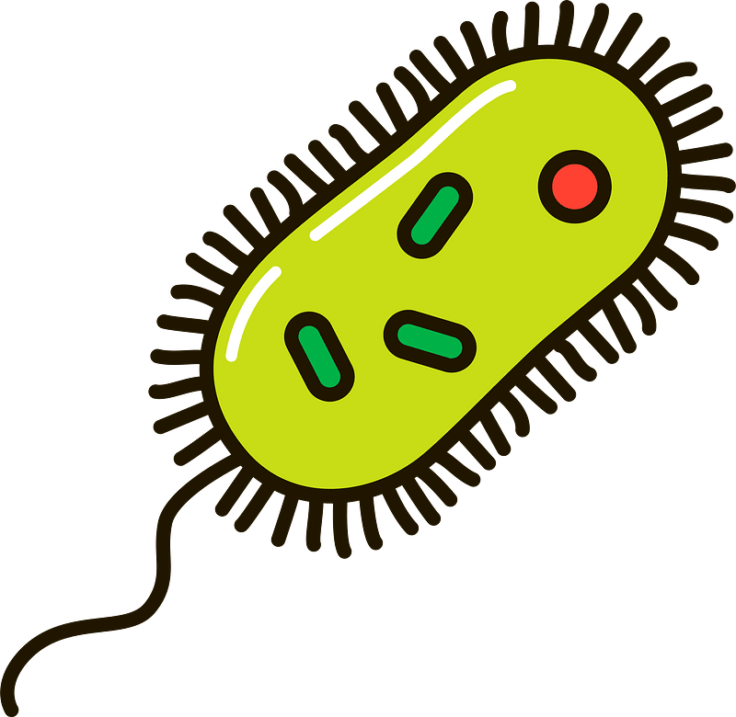
ŽIVOT BAKTERIÍ
k životu potřebují vlhko a vhodnou teplotu (většina z nich 30 °C)
za nepříznivých životních podmínek zastavují své životní děje
za příznivých podmínek se rozmnožují dělením
většina bakterií není schopna vytvářet ústrojné látky

Slide 5
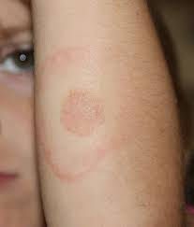
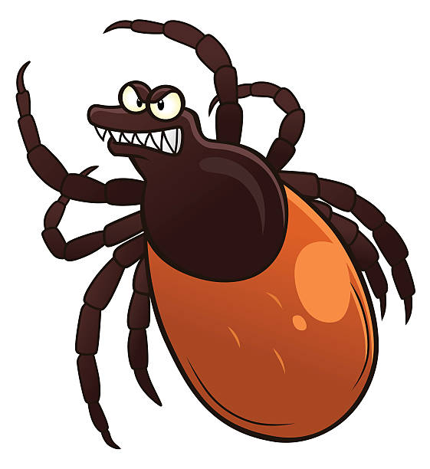
Tvary bakteriálních buněk
ZÁNĚT MOZKOVÝCH BLAN
Proti některým bakteriálním chorobám se můžeme nechat očkovat.
Léčí se pomocí antibiotik.
ANGÍNA, SPÁLA
kulovité
tyčinkovité
HNISAVÉ ZÁNĚTY KŮŽE
BORELIÓZA

Slide 6
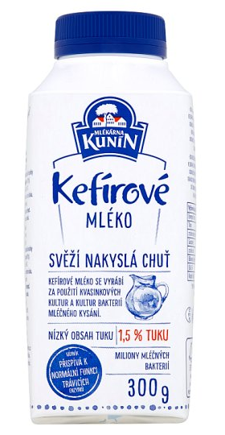
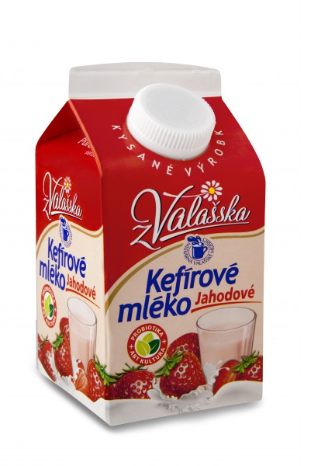
typy bakterií
Hniložijné bakterie – způsobují velmi rychlý rozklad ústrojných látek na jednoduché složky a tím umožňují oběh látek v přírodě.
Cizopasné bakterie – žijí v tělech hostitelů a jsou původcem bakteriálních chorob.
Laktobacily – využívají se při výrobě některých mléčných výrobků.

Slide 7
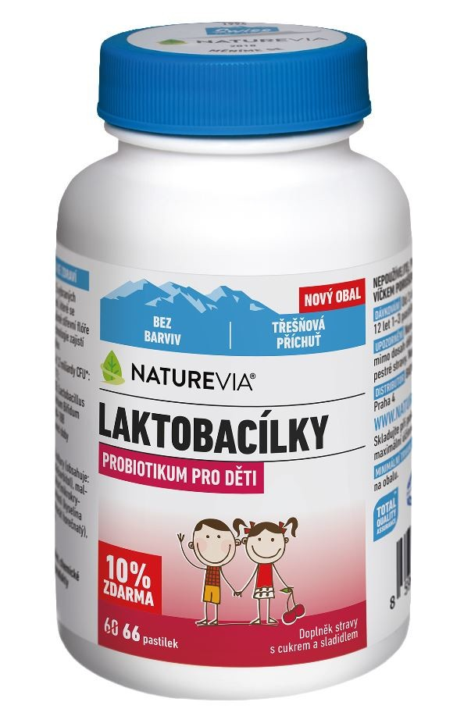
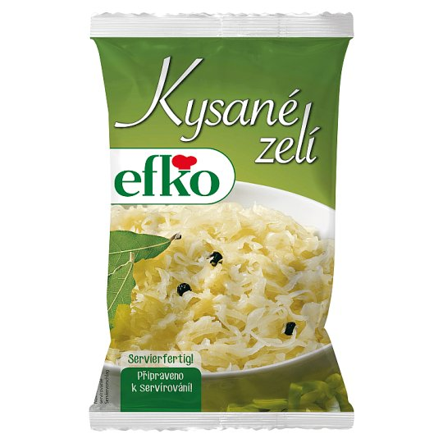
Co využijeme v praxi?
A proč je dole obrázek kysaného zelí?
To proto, abychom věděli, že nejen kysané mléčné výrobky, ale i kvašená zelenina je pro nás velmi prospěšná.
Je zdrojem vitamínu C a podporuje dobré fungování naší imunity (má dobrý vliv na naši střevní mikroflóru).
Když budeme mít klíště a vytvoří se nám takováto (nebo podobná skvrna), ihned navštívíme svého lékaře. Pravděpodobně se totiž jedná o boreliózu.
Pokud budeme brát antibiotika (např. při angíně), můžeme poprosit rodiče nebo prarodiče, aby nám v lékárně koupili laktobacily (probiotika).
Laktobacily jsou živé mikroorganismy, které se přirozeně vyskytují ve střevech. Zabraňují přemnožení škodlivých bakterií, pomáhají při trávení potravy.

Slide 8
A nakonec video o bakteriích, které žijí v našich ústech
https://www.youtube.com/watch?v=zGoBFU1q4g0&t=3s

